Slide 1
Проект «Мы в ответе за тех, кого приручили»
Муниципальное дошкольное образовательное учреждение «Детский сад №19»
Средняя группа №4 «Сказка»
Выполнили:
Николаева О.Ю.
Шутова С.А.

Slide 2
Задачи:
Цель:
Формирование у дошкольников доброго, заботливого и ответственного отношения к животным
Расширять знания детей о кошках, их внешнем виде, об особенностях ухода за ними.
Обогащать словарь детей новыми словами, познакомить с новым понятием «Волонтерство»
Развивать познавательный интерес, творческие способности, воображение, мелкую моторику, конструктивные умения

Slide 3
Актуальность
Животный мир – важная часть нашей жизни. Каждый ребёнок познаёт окружающий мир, стараясь потрогать его, поиграть,…..
Воспитывать любовь к природе нужно начинать с самого детства. Нужно учить заботиться и беречь её. Важной частью природы являются живые существа. Прежде всего, ребёнок узнаёт животный мир, знакомясь с теми, кто живёт с ним рядом. А это домашние животные.
Не следует забывать, что домашнее животное в семье — это мощный воспитательный фактор. Ребёнок учиться заботиться, ухаживать за ним, у него развиваются нравственно-волевые и трудовые качества. Кроме прямой цели: воспитание доброго отношения к животным, уважение к их жизни, достигается и другая цель – формирование нравственных качеств у ребенка. Милосердие, доброта, отзывчивость – это черты характера, которые являются базовой характеристикой личности.

Slide 4
Модель трех вопросов

Slide 5
Паутинка

Slide 6
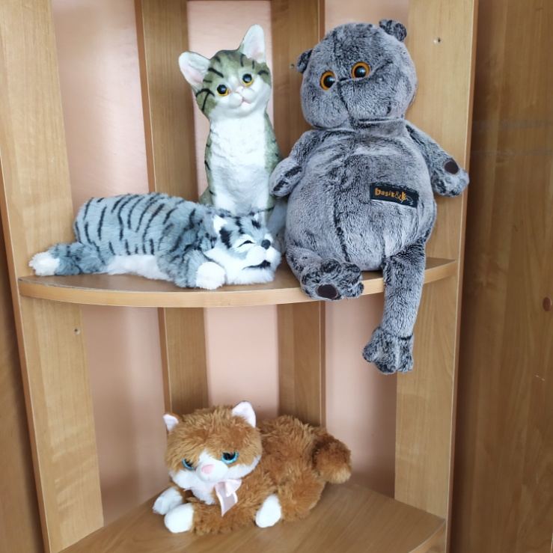
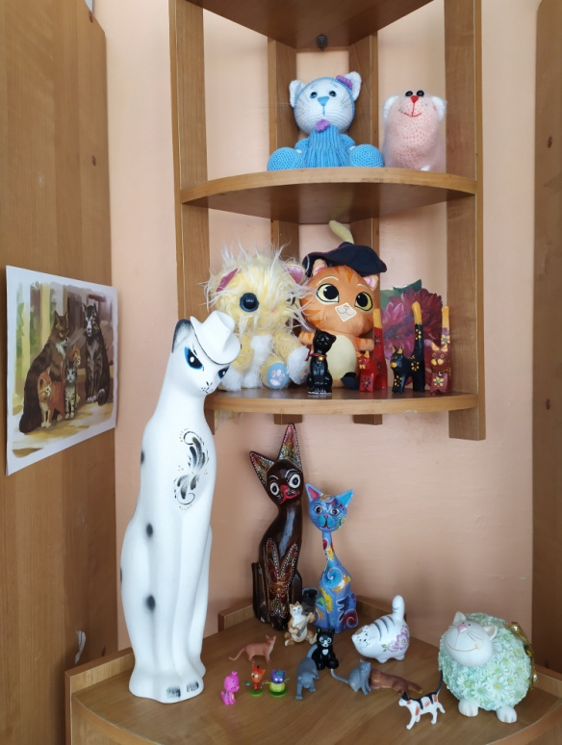
Центр искусства

Slide 8
Лепка «Котёнок»

Slide 9
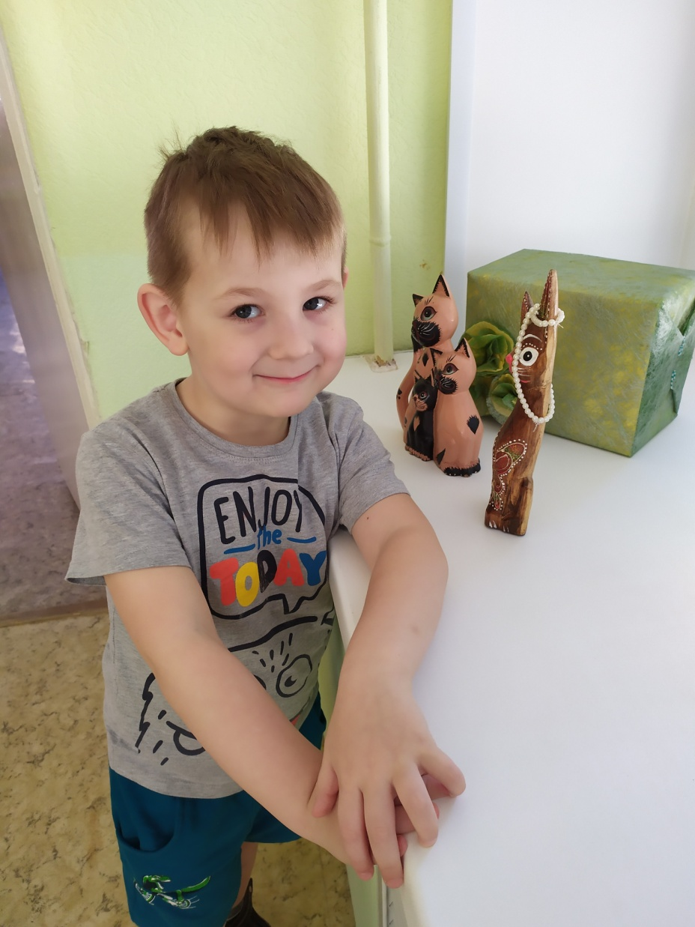
Центр краеведения

Slide 10
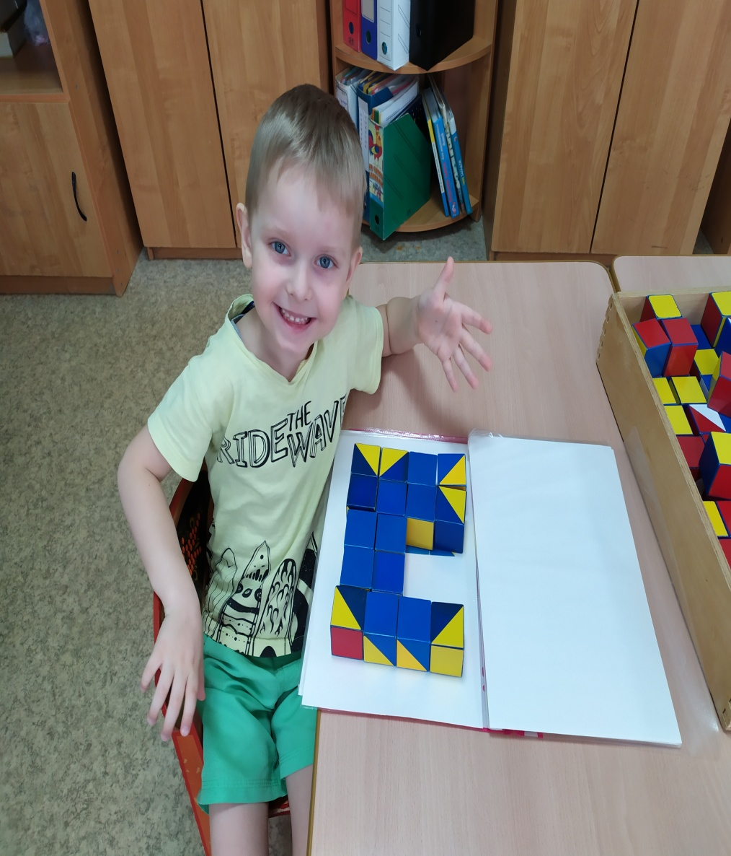
Центр математики

Slide 11
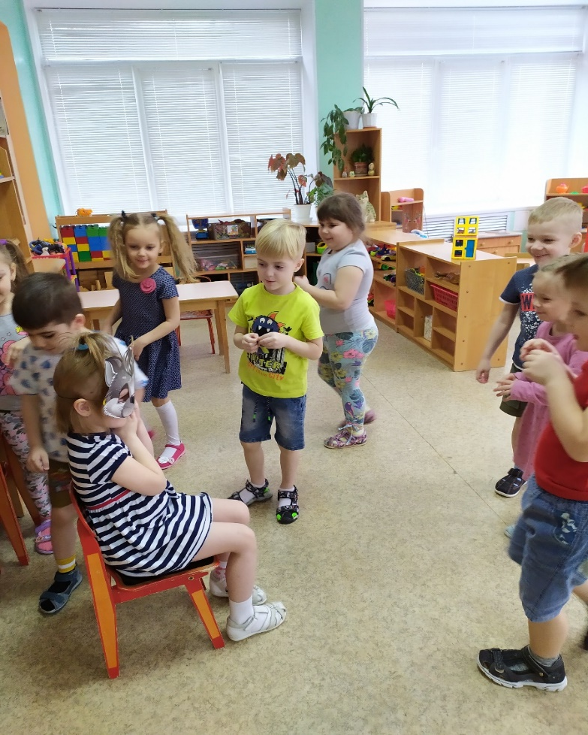
Центр движения

Slide 12
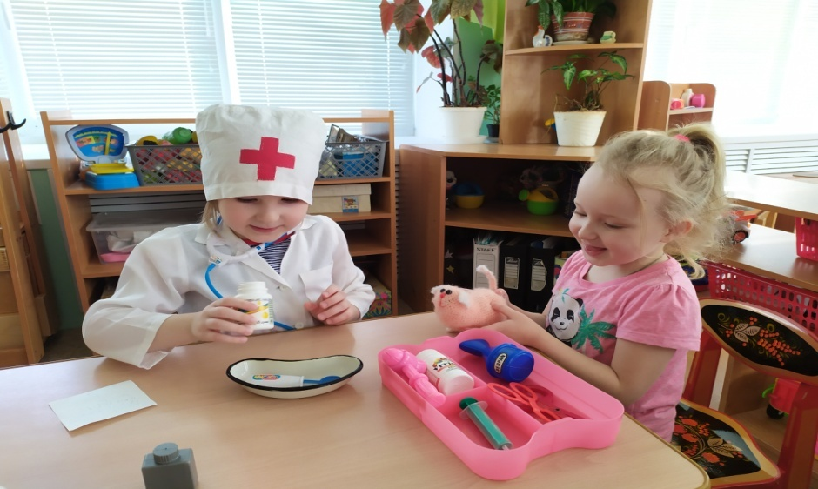
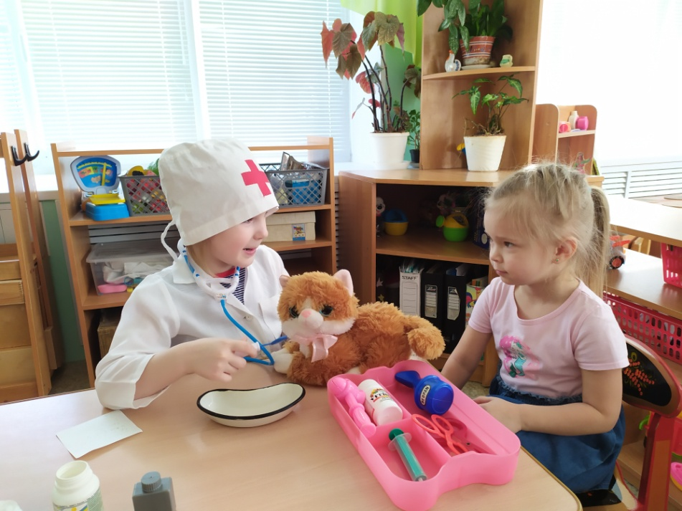
Центр игры и театрализации

Slide 13
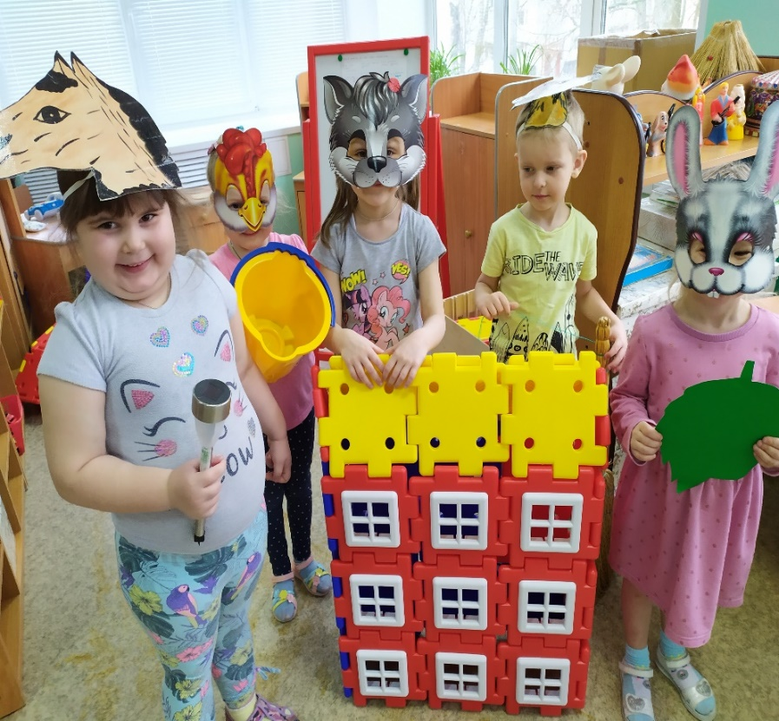
Тили-бом, тили-бом, загорелся кошкин дом.

Slide 14
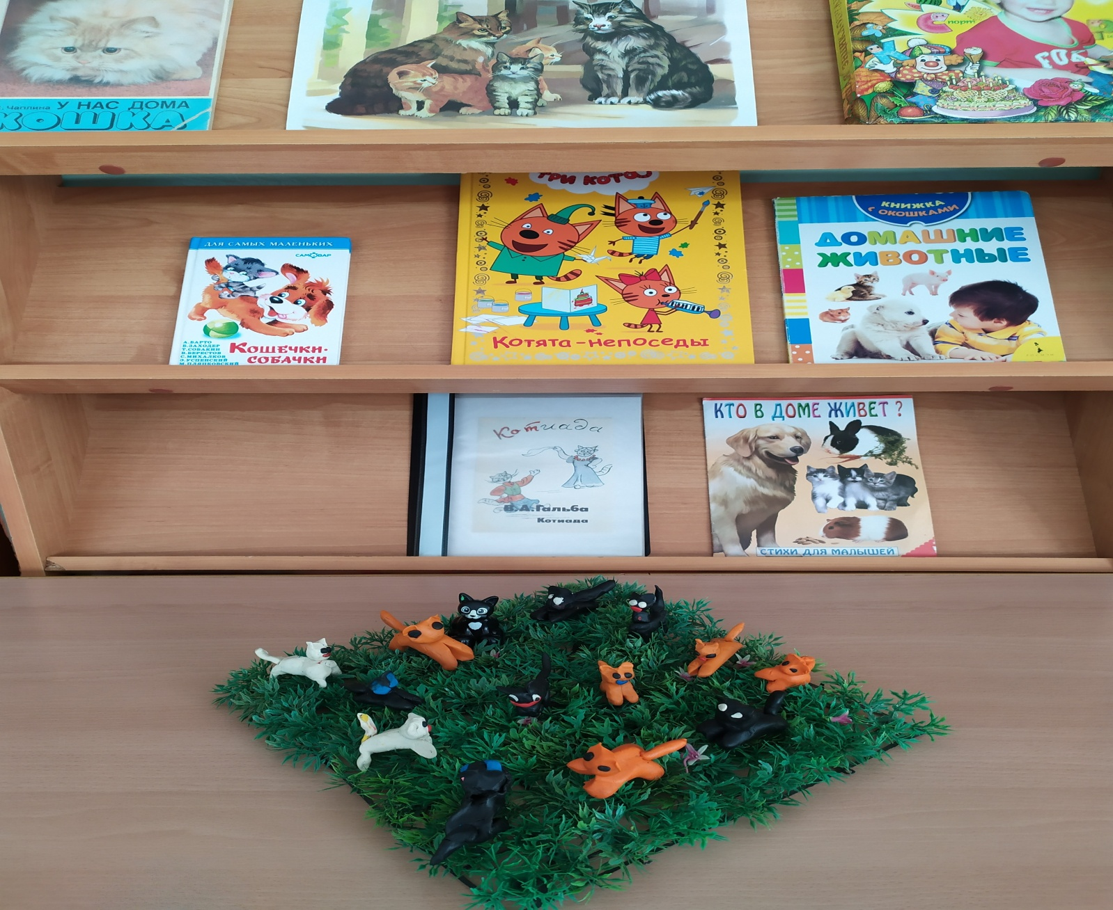
Центр книги

Slide 15
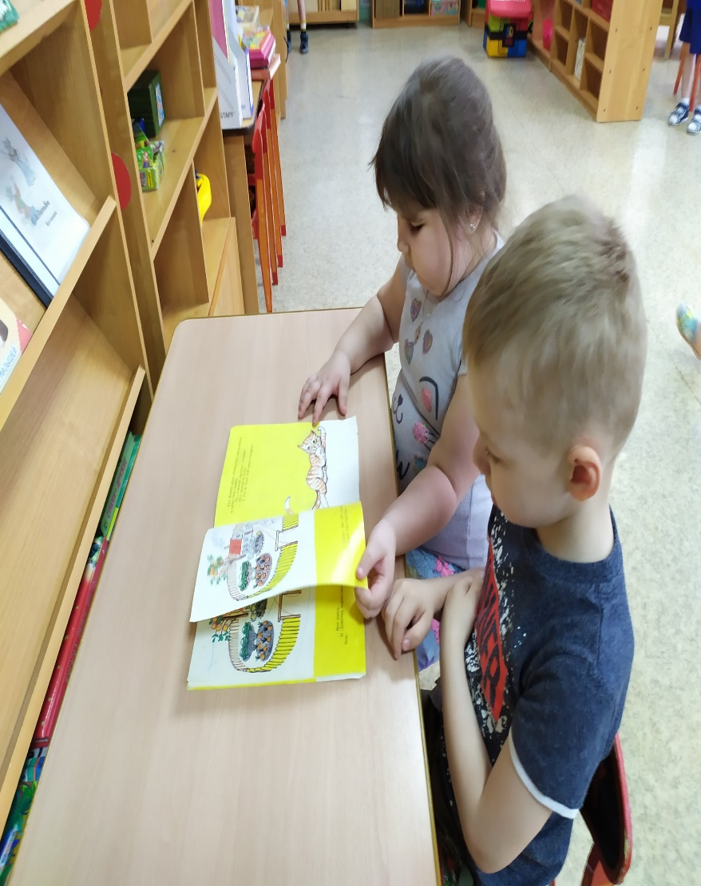

Slide 16
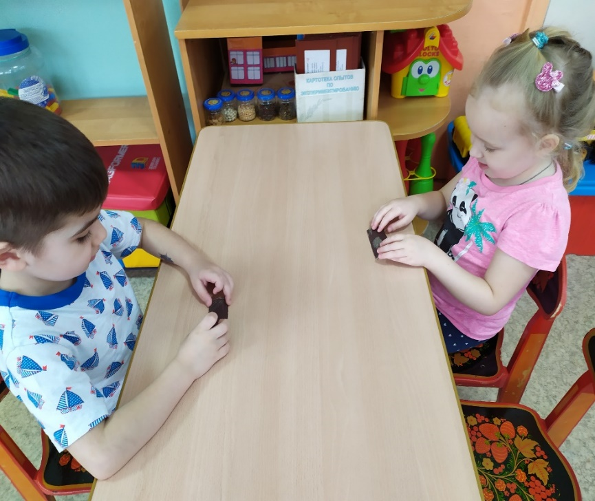
Центр науки

Slide 17
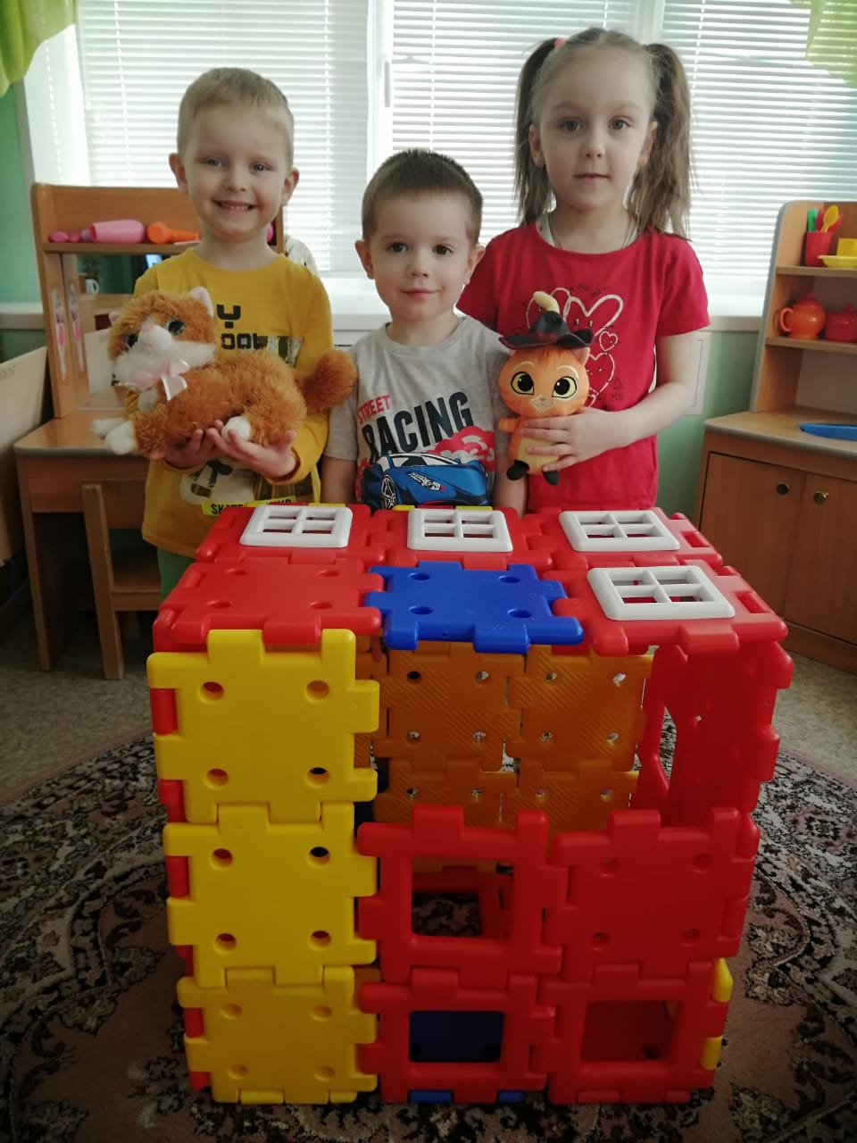
Центр конструирования

Slide 18
Взаимодействие с родителями.

Slide 19
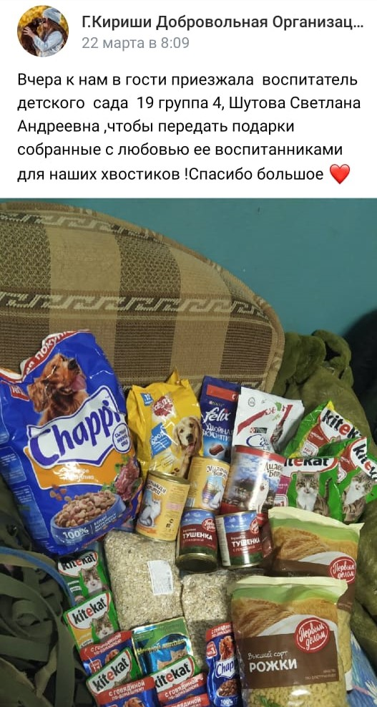
Акция «Протяни руку лапам»

Slide 20
Результаты проекта:
Расширился кругозор детей, словарный запас.
Возникли предпосылки бережного и ответственного отношения к своим питомцам.
- Привлекли родителей и детей к совместной деятельности, установили с ними доверительные и партнерские отношения.

